Slide 1
Kvantitativní přístupy hospodářských a sociálních dějin
Lukáš Fasora

Slide 2
Základní vymezení
Hospodářské dějiny: zkoumají oblast zajišťování materiálních potřeb člověka a společnosti v minulosti
Sociální dějiny: zkoumají proměny společenských institucí a struktur, mj. v důsledku působení změn v oblasti zajišťování materiálních potřeb
Typickým znakem je práce s velkými soubory dat, silná recepce digitalizace historikovy práce a časté používání metody sondy
Oba obory konají jak drobné, v podstatě lokální výzkumy, tak obrovité výzkumy např. sociálních změn v Indii

Slide 3
Příklady témat
Hospodářské: ekonomické strategie podniků a států; chudoba ve společnosti, vývoj reálných příjmů osob a domácností; vývoj pracovního trhu, zaměstnanost, nezaměstnanost; export a import a vliv obchodní bilance na politiku států; strategie ekonomického chování osob a skupin osob v různých fázích života a v různých pozicích v rámci hospodářského systému
Sociální: proměna struktury rodiny; role cechu v městské společnosti; vzájemný vztah ekonomické a politické moci; napětí mezi držiteli ekonomické a ne-ekonomické moci; distribuce bohatství ve společnosti a legitimita tohoto systému distribuce s ohledem na politickou změnu

Slide 4
Na pomezí ekonomických, sociálních a humanitních věd
Ve srovnání s jinými obory historické vědy jsou oba obory velmi silně vázány na tezi o kauzalitě v dějinách
Sociální dějiny v těsném kontaktu a rivalském vztahu se sociologií
Hospodářské dějiny v kontaktu s ekonomickou vědou, přesun těžiště výzkumu a profilu badatelů spíše směrem k historizujícím ekonomům, silné propojení pojmových nástrojů, kompetence v oblasti matematiky, statistiky a teorií managementu; přesun špičkových pracovišť hospodářských dějin spíše do svazku ekonomických vysokých škol než filozofických fakult
Alexander Field (2008): „Hospodářské dějiny jsou oddílem ekonomie a v menší míře historie, jejichž těžištěm je studium hospodářského růstu a rozvoje v čase.“
Historiky kritizováno za scientometrismus, „uzávorkování“ hospodářských dějin od důležitých kontexů, hlavně kulturních, psychosociálních a politických

Slide 5
Napětí i uvnitř historické komunity: sociální dějiny
Část přístupů chápe sociální dějiny jako výzkum individuálních rozhodnutí, sítí vztahů, opírá se o víru, že lze věřit exaktním datům, tato získávat a interpretovat
Část přístupů v relevanci dat tolik nevěří a chápe sociální dějiny jako výzkum otázek dějin myšlení, světonázorového přesvědčení, legitimity moci a velké skupiny témat spojených s jazykem: zde nejsou exaktní data k mání a pokud jsou, mají spíše podřadný význam
Jádrem sporu je práce se strukturálními společenskými kategoriemi: třída, národ, generace, gender, profese… – existují tyto kategorie ve společnosti reálně a lze je měřit (postavení ve výrobním procesu, na trhu práce…), nebo jde o pouhou imaginaci a nástroj vědce k interpretaci skutečnosti, který nemá v realitě oporu?
Je lépe setrvat u těchto „velkých kategorií“ nebo je lépe fokus výzkumu zaměřit více individuálně: tj. individuální kompetence, etnická kultura, genderová příslušnost nebo příslušnost k profesi, přitom tato pozice je vyjadřována hlavně užíváním jazyka (tj. jazyk je klíč).

Slide 6
Pokusy o kompromis
„Pozice ve společenské hierarchii vede ke sdílení vědomí o vlastní roli a ke sdílení kulturních statků. Společenská hierarchie reálně existuje, ale tento fakt nutně neznamená, že by se ve společnosti musely nutně nebo často objevovat ostře protikladné třídy.“
Nebo výklad (neo-) marxistický:„Postavení v produkčním procesu určuje postavení ve společenské hierarchii, vztah k trhu a společnou kulturu.“

Slide 7
Příklady přístupů I.
Karl Marx – Friedrich Engels: pozice člověka a společenské skupiny v produkčním procesu, otázka vykořisťování a z něj pocházející politické moci; nepříliš vědecké dílo s obrovským společenským ohlasem
Max Weber: překonání Marxova pojmu třída pojmy pozitivně a negativně privilegovaná skupina, otevření možnosti pro analýzu prostupnosti společenských tříd; počátky kapitalismu hledá ve změně v lidském myšlení v raném novověku
Josef Schumpeter: reflexe Marxova díla, úvahy o systému podporujícím podnikavost a inovace, analýza politických a kulturních tlaků anti-kapitalistické povahy, analýza korporativistického, řízeného kapitalismu

Slide 8
Příklady přístupů II.
Werner Sombart: teorie fází kapitalismu (liberální, státně-regulovaný, sociálně tržní ad.), mentální aspekty kapitalismu a případných anti-kapitalistických postojů německého a amerického dělnictva, kapitalismus opřen o étos, „ducha doby“
Simon Kuznets: empirické sledování předpokladů ekonomického růstu
Walt Rostow: fáze kapitalismu, předpoklady pro proměnu kapitalismu, analýza kapitalismu masové spotřeby, kapitalismus nahlížen jako nejefektivnější, nejvíce inovativní systém univerzální platnosti – kritizován za přenos euramerických postupů do třetího světa

Slide 9
Prameny historické statistiky a práce s nimi
Statistika je věda a postup jak rozvíjet lidské znalosti použitím empirických dat. Je založena na matematické statistice, která je větví aplikované matematiky.
Minimum historika – začátečníka: statistická jednotka, modus, medián, indukce, dedukce; schopnost pracovat s grafy a interpretovat data ve vazbě na historickou skutečnost
Metody volby dat: záměrného výběru (závislé na stanovisku experta); náhodného výběru; skupinového výběru (rozdělíme skupinu podle určeného znaku na menší části); vícestupňového výběru (selektujeme podle několika znaků do stále menších skupin, např. geografický aspekt, sociální, genderový atd.)
Předstatistické období u nás cca do poloviny 18. století
Vědecky prověřená data shromažďována teprve cca 250 let, často s problematickou relevancí = význam práce historika v týmech s ekonomy, sociology apod.
Zpočátku hlavně církevní a státní zájem, později převaha vlivu státu; vlastní statistiku si ale vedou i samosprávná města, země, hospodářské korporace, vysoké školy apod.
Důležité je sledovat cíle statistických šetření a politicko-kulturní kontexty, vysoká míra manipulace se statistikou a vysoká míra rezistence vůči zařazení do statistických šetření
Ústřední statistická zjištění: Österreichische Statistik, Československá statistika ad.

Slide 10
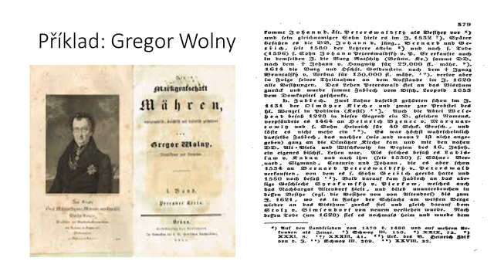

Slide 11
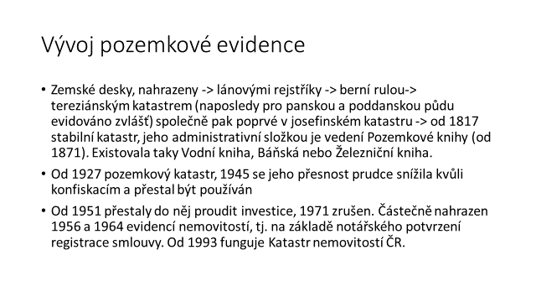

Slide 12
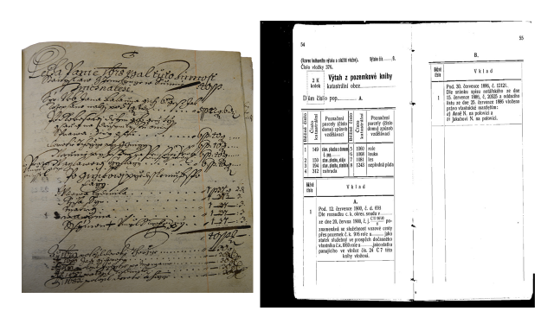

Slide 13
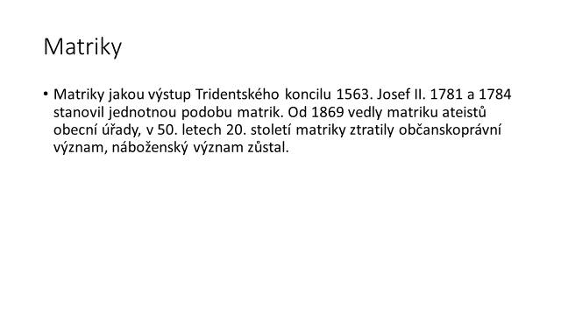

Slide 14
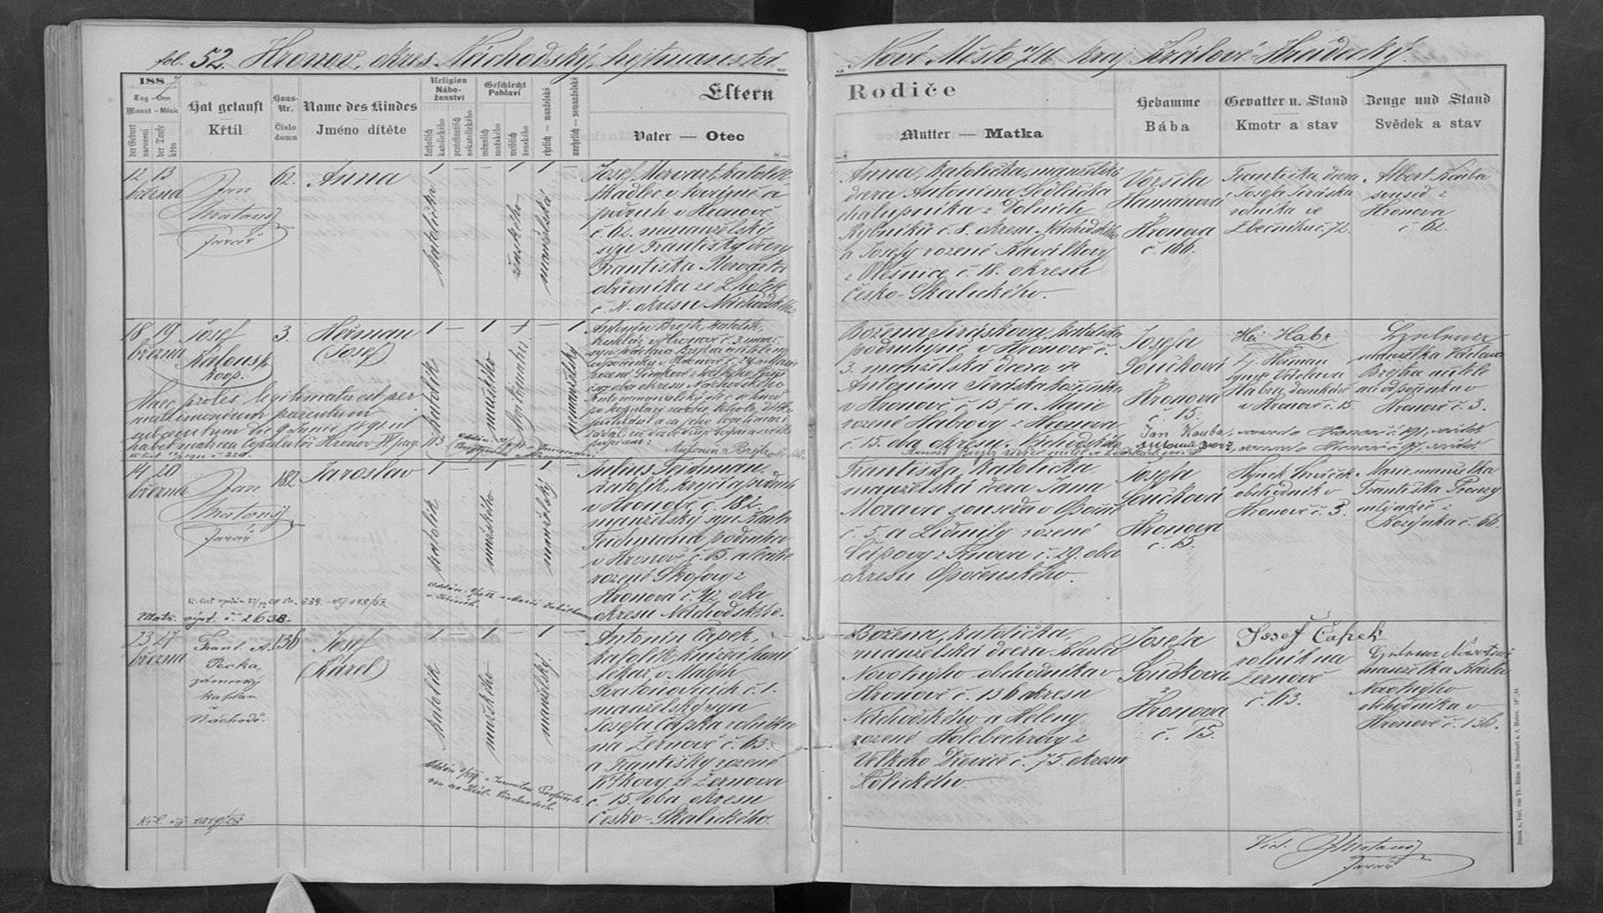

Slide 15
Sčítání lidu
Jde o přirozeného nástupce soupisů pozemkové evidence, hlavním záměrem bylo přesněji stanovit tzv. daň z hlavy a zjistit možnosti populace doplňovat a financovat armádu
První relevantní sčítání lidu z roku 1846 ve vybraných městech
První plošné sčítání lidu 1869
Následují sčítání po cca deseti letech (s přerušením, např. válkami): 1880, 1890, 1900, 1910, 1921, 1930, 1950, 1961…
Postupný kvalitativní růst a podrobnost sčítání a jeho meze: 1880 zjišťování obcovací řeči, 1900/1910 údaje o životní úrovni a standardech bydlení; v současnosti chápáno jako přehnané zasahování do lidských práv

Slide 16
